Slide 1
Les 4 Innovatie in de voedingsmiddelen industrie
Leerjaar 2 IBS mijn ondernemening

Slide 2
Leerdoelen
De student kan chronologisch de ontwikkeling van de voedingsmiddelen industrie benoemen in relatie tot globalisering, innovatie en manier van handel/ondernemen
De student kan de 8 elementen benoemen voor de voedselindustrie.
De student kan voorbeelden van veranderingen van produceren en consumeren benoemen
De student kan een overzicht van de belangrijkste thema's bij toekomstige bedrijfsontwikkeling in de foodsector benoemen. Uitgangspunten;
Start voedingsleer

Slide 4
Belang van goede ademhaling en nachtrust
Slaap!
Notes:
Slapen en ademhaling filmpje Faye 15 minuten

Slide 6
Koolhydraatarm

Slide 7
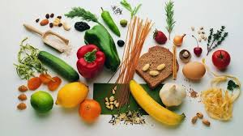
Keto dieet
Wat wordt er heel laag ingenomen?
Hoeveel gram maximaal? Minder dan 50 gram
Het ketogeen dieet is gee nieuw dieet, maar het ketogeen dieet past in de trend van het al populaire koolhydraatarme dieet. Hoe werkt het keto dieet? Normaal haalt je lichaam de energie uit koolhydraten zoals aardappelen, brood, rijst en pasta. Bij het keto dieet eet je veel vetten en weinig koolhydraten. Als het lichaam weinig koolhydraten binnenkrijgt schakelt het over op de vetverbranding. Je lichaam breekt de vetten af tot zogenaamde ketonen dit proces wordt ketose genoemd. Bij het keto dieet zijn dus niet de koolhydraten maar de ketonen de belangrijkste energiebron voor je lichaam.

Slide 8
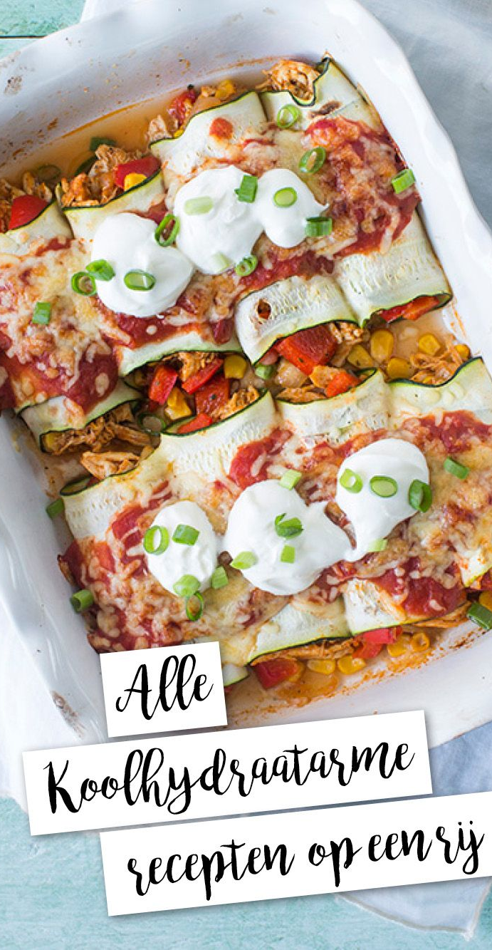
Bekende koolhydraatarme diëten
Veel koolhydraatarme diëten zijn bedoeld om af te vallen. Bekende koolhydraatarme afvaldiëten zijn Atkins, Dukan en Dr. Frank. Andere diëten met relatief weinig koolhydraten zijn het Total Well-being Dieet, Mayo dieet, South Beach, Scarsdale en 17 dagen dieet.

Slide 9
Wat zijn de voor- en de nadelen?

Slide 11
Wat nog meer……..
vermoeidheid
afwezig gevoel
hypoglykemie
slecht werkende stoelgang (vanwege weinig vezels)
tekorten in de voeding
nierstenen.

Slide 12
Geschiedenis van de voedingsindustrie
https://www.youtube.com/watch?time_continue=3&v=jNezTsrCY0Q
Les opdracht schrijf in steekwoorden de chronologische volgorde van de ontwikkeling van de voedingsindustrie op.
Is er sprake van monopolisatie in de voedingsindustrie?
In hoeverre heeft de globalisering een impact op de voedingsindustrie? Keten, MVO, regelgeving, technologie, vraag en aanbod

Slide 13
Link: Voedseltransitie: naar een duurzamer en gezonder voedselsysteem
Om op termijn voldoende, duurzaam en gezond voedsel, in een gezonde leefomgeving, te kunnen garanderen zijn aanpassingen noodzakelijk in het voedselsysteem.
Een voedseltransitie betekent dat wij op een hele andere manier gaan produceren en consumeren.

Slide 14
2. Link: Toekomstbeeld foodsector tot 2030 en verwachte ontwikkelingen voor bedrijven
Huidige aanbod: Gericht op prijs; Gezondheid van consumenten en van ondernemingen, innovatie en kwaliteit, maar ook dier en milieu lijken hieronder te lijden.
Voorbeelden; plofkip, gekkekoeienziekte, bodemuitputting et

Slide 15
Trends
Een groeiende wereldbevolking kent in 2030 een grotere behoefte aan voedsel. Tegelijkertijd wordt ook differentiatie gewenst door vergrijzing en individualisering. Innovatie is vereist om in behoeften te voorzien. | Goed gedrag in de vorm van duurzaamheid is eveneens een belangrijk aspect in food. In het bedrijfsleven onderkent men meer en meer de kracht van duurzame bedrijfsmodellen.
Het economisch evenwicht verschuift. Voor landen wordt food een belangrijke asset. De strijd in de food sector neemt toe, waarbij kosten, efficiency, schaal en macht domineren. | Technologie zal een zeer belangrijke rol spelen bij het kunnen voldoen aan een grotere, meer gedifferentieerde en duurzame behoefte aan voedsel. In alle schakels van de sector en bij de consument thuis.
Food kent ook een andere kant. De kant van het verhaal waarbij de koppeling wordt gemaakt naar emotionele en zintuiglijke aspecten. Stromingen als real food/local food stellen deze aspecten centraal. Tegelijkertijd spelen ook trends als gemak, genot en gezondheid een rol. | Overheden hebben een belangrijke richting en regelgevende functie in food. Deze zal enkel in belang toenemen door nieuwe technologie en maatschappelijke issues als duurzaamheid, gezondheid en fair trade.
Tabel 1: Weergave van de trends (bron letterlijke tekst: Food 2030, rapport ING)

Slide 16
Thema’s hoofdtrends in food tot 2030 | Vraagstuk | Uitersten van ontwikkelingskeuze
Keten | Hoe wordt de strijd in de keten in de toekomst gevoerd? | Macht versus samenwerking
MVO | Uit welk oogpunt wordt duurzaamheid gestimuleerd en hoe ver gaat men? | Profit versus maatschappelijke rol
Regelgeving | Staat veel en goedkoop voorop of gezondheid? | Voedselzekerheid versus voedselveiligheid
Technologie | Hoe ver kan/mag men gaan in food? | High tech versus high tech niet leidend en enigszins gelimiteerd
Vraag en aanbod | Hoe wordt voldaan aan de groeiende en gedifferentieerde behoeften? | Duwen versus trekken
Tabel 2: Overzicht van de belangrijkste thema's bij toekomstige bedrijfsontwikkeling in de foodsector
Uit rapport ING; Food 2030

Slide 17
Verandering ondernemen in de toekomst
Thema's hoofdtrends in food tot 2030 | Uitersten in ontwikkelingskeuze ↓ ↓
Vraag en aanbod | Aanbodgericht | Vraaggericht
Keten | Macht | Samenwerking
MVO | Profit | Maatschappelijke rol
Technologie | High tech | Rol technologie niet leidend
Regelgeving | Voedselzekerheid | Voedselveiligheid
 | 4P's ha,ha* | 4C's ha,ha
 | Product, Power, Profit, Price | Consumer, Cooperation, Community, Continuity
https://www.youtube.com/watch?time_continue=4&v=1ND5Jl-jjmI&feature=emb_logo
Bekijk de film

Slide 18
Lesopdracht
https://wiki.groenkennisnet.nl/display/FIT/Casus+opdrachten
Open de link en kies een van de drie onderwerpen.
Werk de casusopdracht uit.
Aan het einde van de les reflecteren we de resultaten.

Slide 19
*Extra verdieping
https://www.ontwerpnovi.nl/richting+geven+op+prioriteiten/toekomstbestendige+ontwikkeling+landelijk+gebied/default.aspx

Slide 20
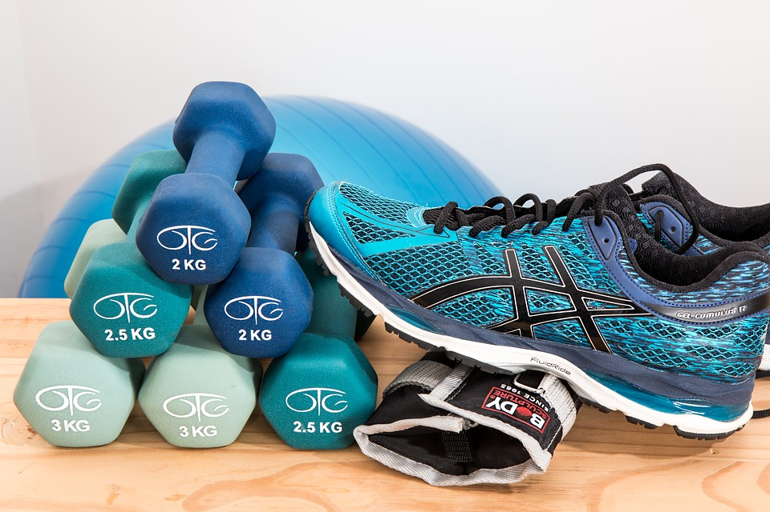
Helicon in beweging!
Facts:
Duurzame opleiding met lifestyle en geen enkele vorm van bewegen
Jongeren zijn minder gaan bewegen
Beweegrichtlijnen:
https://youtu.be/76mTZeiuKrc
Wie:
Docenten
Studenten
Gezamenlijke doelen formuleren

Slide 21
Introductie voedingsleer
Bekijk de ingevulde Eetmeter?
Welke Quick wins zie je
Bekijk alle informatie van het Voedingscentrum?
Welke hulpmiddelen kun je vinden op de website van het Voedingscentrum?
Voor vitamines en mineralen kijk ook op de site van het vitamine-informatiebureau: https://www.vitamine-info.nl

Slide 22
Kies ik gezond?
Notes:
5 minuten Mariska

